Slide 1
Když Bůh promluví
Ivana Šínová – KS Jih, 31.5.2026

Slide 2
1994 Anastasis (YWAM)

Slide 3
Slyšet Boží hlas je normální
Mé ovce slyší můj hlas, já je znám, jdou za mnou a já jim dávám život věčný; Jan 10: 27
Notes:
Tohle je zaslíbení! Každé Boží dítě umí slyšet Boží hlas. Ke každému mluví Bůh způsobem, kterému rozumí. Každý má svůj „oblíbený“ (nejčastější) způsob, ale máme se rozvíjet i v dalších. Někomu přes obrazy, k jinému přes Boží slovo, někomu odkazy (Barbara), někomu přes technologické postupy, někomu přes přírodu, přes filmy, písně (ale pozor na klam), společné modlitební atd.

Slide 4
Jak Bůh mluví?
Skrze Bibli
Skrze okolnosti (otevřené a zavřené dveře)
Skrze radu moudrých lidí
Skrze pokoj v srdci
Napřímo obrazy/slovy v srdci/mysli

Slide 5
Zkusíme to

Slide 6
Jak Bůh mluví - napřímo
Mé ovce slyší můj hlas… Jan 10: 26-28
Obrazy
Boží slovo,
Odkazy do Bible
technologické postupy, příroda, filmy, písně, společné modlitební atd.
Notes:
Ke každému mluví Bůh způsobem, kterému rozumí. Každý má svůj „oblíbený“ (nejčastější) způsob, ale máme se rozvíjet i v dalších. Někomu přes obrazy, k jinému přes Boží slovo, někomu odkazy (Barbara), někomu přes technologické postupy, někomu přes přírodu, přes filmy, písně (ale pozor na klam), společné modlitební atd.

Slide 7
Procvičuj to
Bože, co si o tom myslíš?
Jak to vidíš ty?
Jak se za to mám modlit?
Co s tím mám dělat?
Jaký bude dneska den?
Jaké ovoce Ducha ve mně chceš dnes budovat?

Slide 8
Proroctví
Kdo však prorokuje, mluví lidem k budování, povzbuzení a útěše. 1 Korintským 14:3
Notes:
Budu říkat hodně věcí, ale než řeknu ideál, tak bych ráda připomněla, že dary jsou neodvolatelné a Bůh je milosrdný. Dary slouží církvi k povzbuzení a budování (Kdo však prorokuje, mluví lidem k budování, povzbuzení a útěše. 1 K 14:3). Nečekejte, až budete dokonalí, abyste začali sloužit duchovními dary. Když vidíte příležitost nebo potřebu, dejte Bohu své dva chleby a pět rybiček a dovolte mu posloužit lidem kolem vás. Bohu jde mnohem více o to, abychom se naučili milovat, než abychom byli dokonalí. A někdy dary potom povzbudí i vás samotné.
(Příběh s prorokováním Soně)

Slide 9
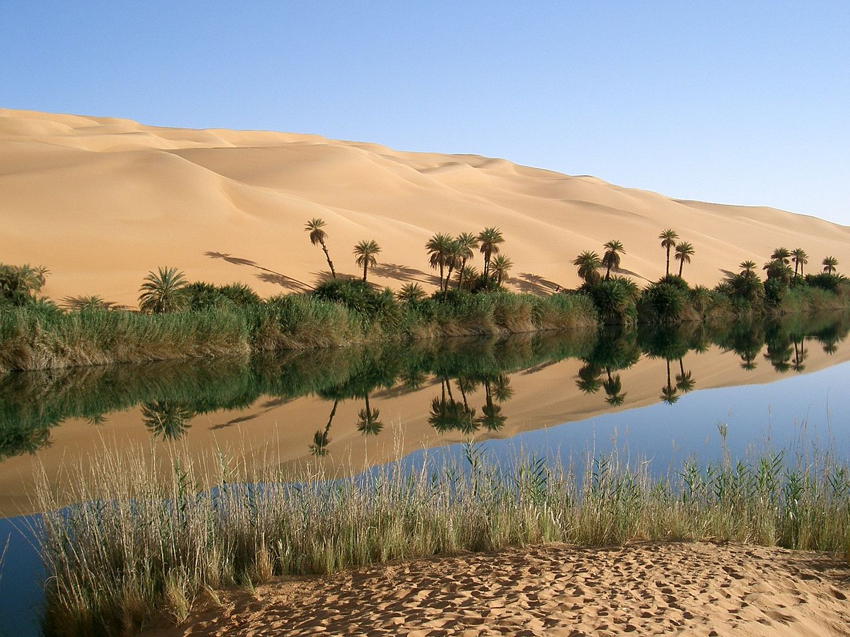
Notes:
A takhle to může vypadat, když se to povede.

Slide 10
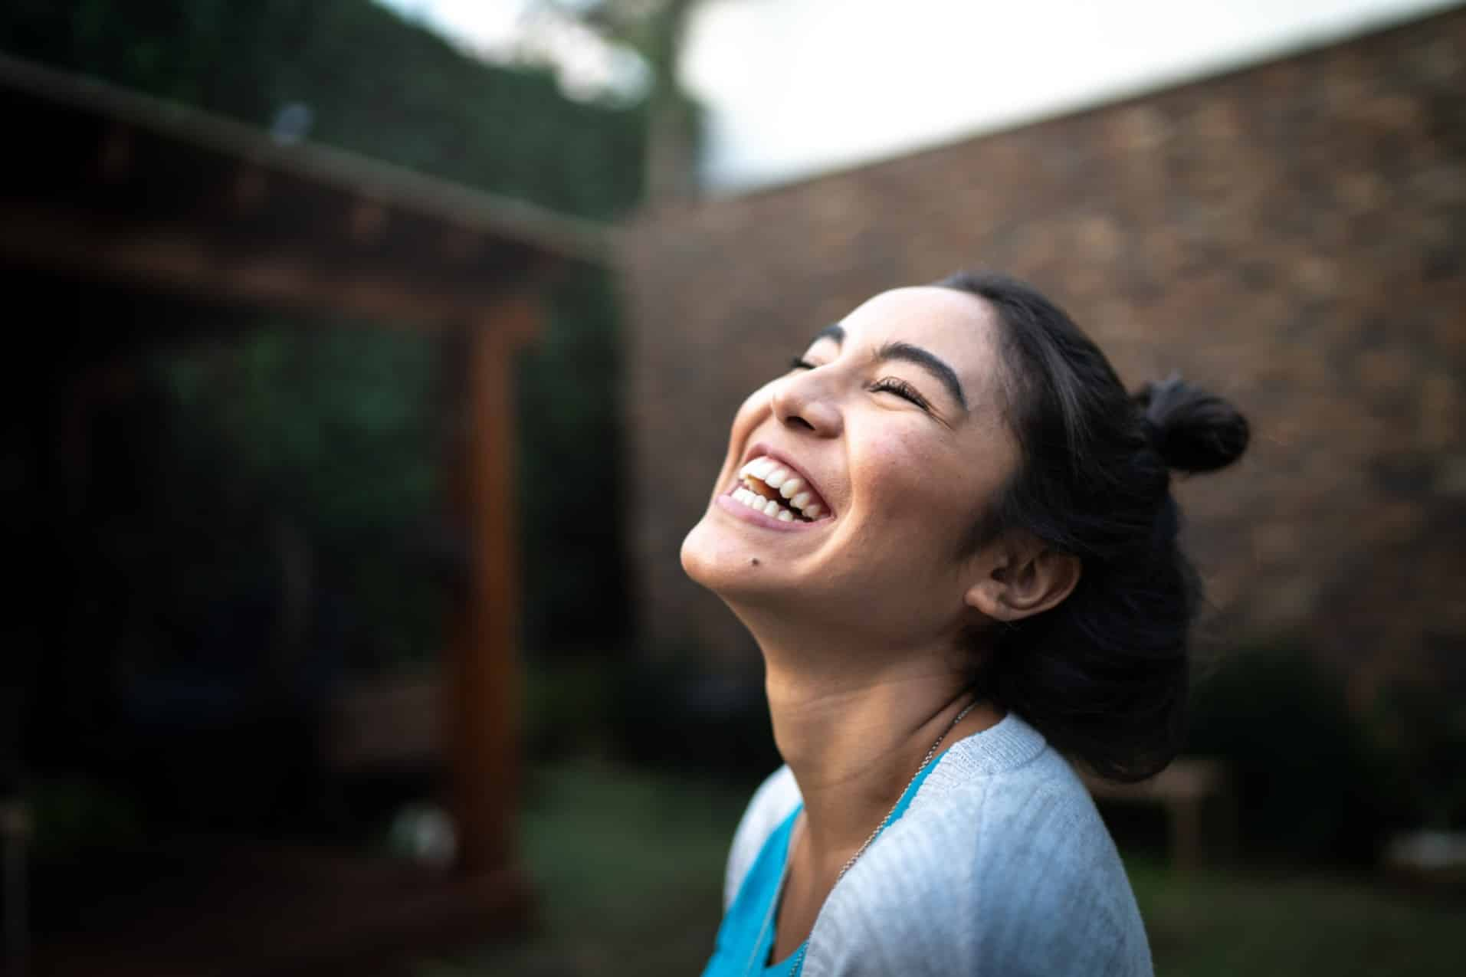

Duchovní dary jsou řeka z nebe!
Ale každému z nás byla dána milost podle míry Kristova obdarování. Proto praví: "Vystoupil do výše … a dal dary lidem." Efeským 4:7
Milost, Laskavost
Radost!
Užívat si!
Radovat se!
χαίρω
χαίρω

Slide 11
Prorokování je pro všechny!
Usilujte o lásku a dychtěte po duchovních projevech, nejvíce však, abyste prorokovali. …
Chci, abyste všichni mluvili jazyky, avšak ještě více, abyste prorokovali.
1 Korintským 14:1-5

Slide 12
Tak proč neprorokují všichni?
Strach, že to udělají špatně nebo že to nebude pravé
Špatné zkušenosti
Nikdo je to nenaučil
Nikdy to sami nezažili
Modlete se, aby vám Bůh dával slova pro lidi kolem vás

Slide 13
Mé poslední setkání s proroctvím

Slide 14
Mé poslední setkání s proroctvím
„Hospodina vidím před sebou napořád, je po mé pravici, nezakolísám.“
(Žalm 16:8)

Slide 15
Jak to funguje? 1. Vírou a pokorou
Nyní vidíme jako v zrcadle, jen v hádance, potom však uzříme tváří v tvář. Nyní poznávám částečně, ale potom poznám plně, jako Bůh zná mne.
(1 Korintským 13:12)

Slide 16
Jak to funguje? 2. Laskavě
„Kdo stojí o lásku, přikrývá přestoupení, ale kdo je přetřásá, rozlučuje důvěrné přátele.“
(Přísloví 17:9)

Slide 17
Jak to funguje? 2. Laskavě
Vidíš problém? Dívej se na Boha:
Jakého bys ho chtěl mít?
Co nad tím člověkem vyhlašuješ?
Jak to negativní můžu říct pozitivně?

Slide 18
Jak to funguje? 3. S modlitbou
Ne všechno je pro teď
Ne všechno máš říct
Ne všechno se musí naplnit, dá se to změnit modlitbou
Když neslyší/nepřijmou, modli se

Slide 19
Jak to funguje? 4. Postupně
Poslouchej Boží hlas pro sebe
Poslechni, když ti Bůh něco řekne
Poznávej Bibli
Vyřizuj slova přátelům, církvi, národům
Na co máš víru?

Slide 20
Chce to míru!
Máme rozdílné dary podle milosti, která nám byla dána: Má-li někdo proroctví, ať ho užívá v souhlase s vírou. Římanům 12:6
Skrze milost, která mi byla dána, pravím každému, kdo je mezi vámi: Nesmýšlejte výš, než je třeba smýšlet, ale smýšlejte tak, abyste jednali rozumně,podle toho, jakou míru víry udělil každému Bůh. Římanům 12:3
A tak, bratři, horlivě se snažte prorokovat a nebraňte mluvit jazyky. Všechno ať se děje slušně a spořádaně.
1 Korintským 14:39-40

Slide 21
Nebezpečí při užívání duchovních darů
1. Hněv a neodpuštění (Ef 4:26-27, 2K 2:9-11)
2. Sexuální nečistota a zvrácenost (1 K 5,5)
3. Nenávist a násilí (L 9:54-56, J 8:44)
4. Závist, žárlivost a sobecké touhy (Jk 3:13-18)
5. Okultní praktiky (3M 19:31, 5M 18:9-13, Sk 16:17-18)
6. Modlářství a hrabivost (1 K 10:20, Zj 9:20, 1 Tm 6:9)
7. Rouhání (1 Tm 1:20)

Slide 22
Jak to rozsoudit
Starý zákon:
Ducha Božího měli většinou jen proroci
Byl „úřad“ proroka
Odpovědnost má ten, kdo slovo říká
Většinou varující, odhalují hříchy, připomínají Zákon, předpovídají budoucnost
Muselo se to naplnit - jinak je měli zabít
Často byli „divní“ - nesrozumitelní
Nový zákon:
Ducha Božího mají všichni křesťané
Existují lidé s povoláním (úřadem) proroka, ale také lidé s prorockým obdarováním
Odpovědnost má ten, komu je slovo určeno
Většinou budující, odhaluje Boží záměry
Když se nenaplní, měli by se omluvit
Většinou jsou normální, ale občas taky nesrozumitelní

Slide 23
Jak to rozsoudit?
Dává ti to smysl?
Je to v souladu s Božím slovem?
Je to v souladu s Božím charakterem?
Máš v srdci potvrzení? (Sedí ti to?)
Když si nejsi jistý, popros Boha o vysvětlení nebo potvrzení skrze někoho dalšího.
Když vnímáš, že to je hloupost, řekni to (laskavě).

Slide 24
Slova života!
Notes:
A takhle to může vypadat, když se to povede.

Slide 25
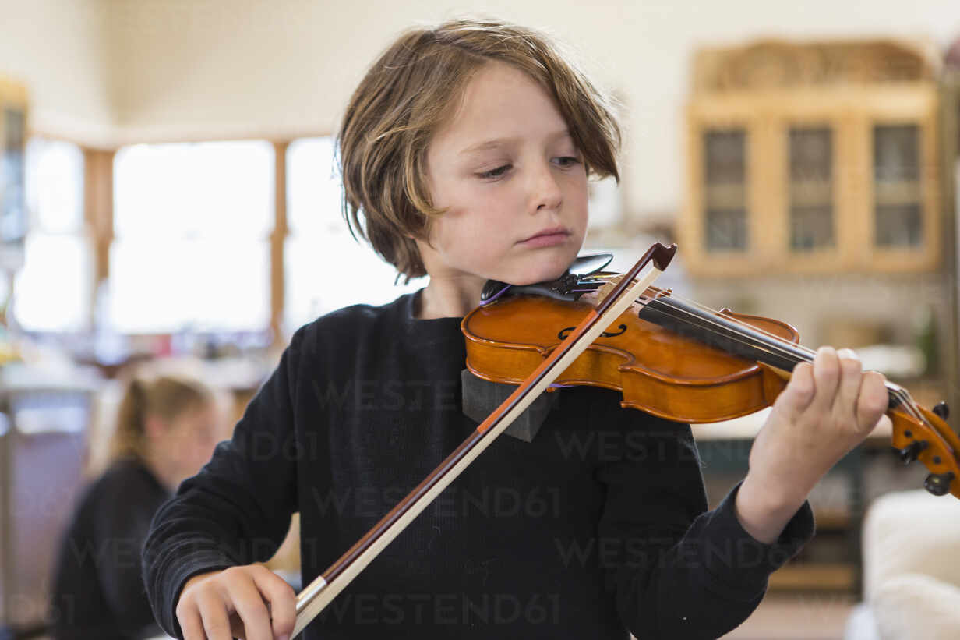
Jak to funguje? Chce to cvik!
Předej nějaký verš z Bible
Povzbuď někoho - čeho sis všiml
Pros o „slova života“
Troufni si!
Domácí úkol:

